Slide 1


Original template created by by Eric Curts
Sample questions in Spanish C Dugan
This slideshow is licensed under a Creative Commons Attribution Non-Commercial 3.0 United States license. For more information about this license see http://creativecommons.org/licenses/by-nc/3.0/ (In short, you can copy, distribute, and adapt this work as long as you give proper attribution and do not charge for it.)

Slide 2
JEOPARDY BOARD
FINAL JEOPARDY
Saludos (Greetings) | Tiempo y estaciones | El calendario | Las emociones | Descripciones o familia
$100 | $100 | $100 | $100 | $100
$200 | $200 | $200 | $200 | $200
$300 | $300 | $300 | $300 | $300
$400 | $400 | $400 | $400 | $400
$500 | $500 | $500 | $500 | $500

Slide 3

Saludos $100 Question
Say: Hi!
in Spanish
Click to see answer

Slide 4

Saludos - $100 Answer
¡Hola!
Click to return to Jeopardy Board

Slide 5
Saludos - $200 Question
You want to greet someone in Spanish, at 8 AM
Click to see answer

Slide 6
Saludos - $200 Answer
☀️ ¡Buenos días!
Click to return to Jeopardy Board

Slide 7
Saludos - $300 Question
You want to greet someone in the afternoon
(PM)
Click to see answer

Slide 8
Saludos - $300 Answer
¡Buenas tardes!
Click to return to Jeopardy Board

Slide 9
Saludos - $400 Question
You want to greet someone in the evening
Click to see answer

Slide 10
Saludos - $400 Answer
¡Buenas noches! 🌙
Click to return to Jeopardy Board

Slide 11
Saludos - $500 Question
You want to ask someone:
“How are you?”
Informal and formal
Click to see answer

Slide 12
Saludos - $500 Answer
Informal: ¿Cómo estás?
Formal: ¿Cómo está usted?
Click to return to Jeopardy Board

Slide 13
Tiempo y estaciones del año - $100 Question
Name your favorite season of the year in Spanish
Click to see answer

Slide 14
Tiempo y estaciones del año - $100 Answer
La primavera
El verano
El otoño
El invierno
Click to return to Jeopardy Board

Slide 15
Tiempo y estaciones del año - $200 Question
¿Qué tiempo hace generalmente en diciembre en Maryland? ¿Hace frío? ¿Hace calor?
Click to see answer

Slide 16
Tiempo y estaciones del año - $200 Answer
Hace frío
Click to return to Jeopardy Board

Slide 17
Tiempo y estaciones del año - $300 Question
¿Qué tiempo hace generalmente en julio en Maryland? ¿Hace frío? O ¿Hace calor?
Click to see answer

Slide 18
Tiempo y estaciones del año - $300 Answer
Hace calor
Click to return to Jeopardy Board

Slide 19
Tiempo y estaciones del año - $400 Question
¿Qué tiempo hace?
Click to see answer

Slide 20
Tiempo y estaciones del año - $400 Answer
Está nublado
Click to return to Jeopardy Board

Slide 21
Tiempo y estaciones del año - $500 Question
En diciembre: ¿Qué estación del año es en Perú?
Click to see answer

Slide 22
Tiempo y estaciones del año - $500 Answer
Perú está en América del Sur.
Es verano en diciembre en América del Sur.
Click to return to Jeopardy Board

Slide 23
El Calendario - $100 Question
El primer (1st) mes del año es:
Click to see answer

Slide 24
El Calendario - $100 Answer
enero
Click to return to Jeopardy Board

Slide 25
El Calendario - $200 Question
El primer día de la semana en un calendario en español es:
domingo
lunes
martes
Click to see answer

Slide 26
El Calendario - $200 Answer
lunes
Click to return to Jeopardy Board

Slide 27
El Calendario - $300 Question
La independencia de los Estados Unidos (U.S.A.) es el
Click to see answer

Slide 28
El Calendario - $300 Answer
El cuatro de julio
Click to return to Jeopardy Board

Slide 29
El Calendario - $400 Question
¿Qué días de la semana escribimos con acentos?
Click to see answer

Slide 30
El Calendario - $400 Answer
miércoles y sábado
Click to return to Jeopardy Board

Slide 31
El Calendario - $500 Question
¿En qué mes celebran su independencia: Chile, Costa Rica, El Salvador, Guatemala, Honduras, México y Nicaragua?
Click to see answer

Slide 32
El Calendario - $500 Answer
septiembre
Click to return to Jeopardy Board

Slide 33

Las emociones - $100 Question
¿Cómo está?
Click to see answer

Slide 34
Las emociones - $100 Answer
Bien
Feliz
Contento
Click to return to Jeopardy Board

Slide 35

Las emociones - $200 Question
¿Cómo está?
Click to see answer

Slide 36
Las emociones - $200 Answer
Mal
No muy bien
Triste
Deprimido/deprimida
Click to return to Jeopardy Board

Slide 37
Las emociones - $300 Question
How do you respond:
“So, so”
in Spanish, when asked
¿Cómo estás?
Click to see answer

Slide 38
Las emociones - $300 Answer
Así, así
Más o menos
Click to return to Jeopardy Board

Slide 39
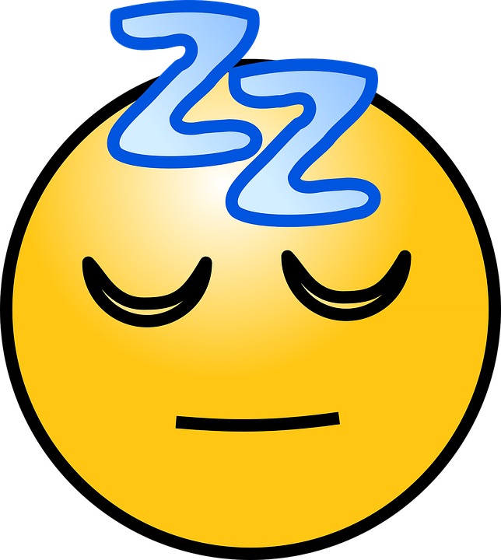
Las emociones - $400 Question
How do you say
“I am tired” in Spanish?
Click to see answer

Slide 40
Las emociones - $400 Answer
Estoy cansado (male/all inclusive)
Estoy cansada (female)
Click to return to Jeopardy Board

Slide 41
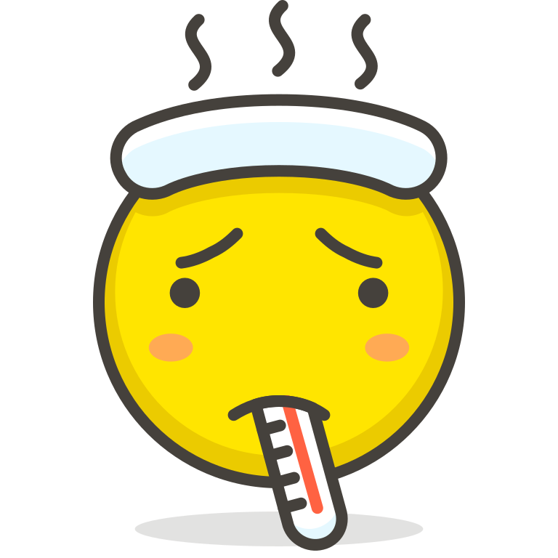
Las emociones - $500 Question
How do you say:
“I am not well, or I am sick, or ill?”
Click to see answer

Slide 42
Las emociones - $500 Answer
Estoy enfermo (male/ all inclusive)
Estoy enferma (female)
Click to return to Jeopardy Board

Slide 43
Descripciones o familia - $100 Question
How do you say:
“I am optimistic”
In Spanish
Click to see answer

Slide 44
Descripciones o familia - $100 Answer
Yo soy optimista
Click to return to Jeopardy Board

Slide 45
Descripciones o familia - $200 Question
How do you say in Spanish
“I am responsible and persistent”?
Click to see answer

Slide 46
Descripciones o familia - $200 Answer
Yo soy responsable y persistente
i ➔ a
Click to return to Jeopardy Board

Slide 47
Descripciones o familia - $300 Question
How do you say in Spanish:
“My Mom is patient”
Click to see answer

Slide 48
Descripciones o familia - $300 Answer
Mi mamá es paciente
Click to return to Jeopardy Board

Slide 49
Descripciones o familia - $400 Question
How do you say in Spanish
“My Grandma is kind/respectful?
Click to see answer

Slide 50
Descripciones o familia - $400 Answer
Mi abuela es amable
Mi abuelita es respetuosa
NOTA:
Respeto ➔ Respect
Respetuoso/respetuosa ➔ respectful
Click to return to Jeopardy Board

Slide 51
Descripciones o familia - $500 Question
How do you say in Spanish
“My brother/sister is persistent”?
Click to see answer

Slide 52
Descripciones o familia - $500 Answer
Mi hermano es persistente
Mi hermana es persistente
Click to return to Jeopardy Board

Slide 53
FINAL
Click to see question

Slide 54
Final Jeopardy Question
Describe a un miembro de tu familia
Click to see answer

Slide 55
Final Jeopardy Answer
Mi_______ es__________
Click to return to Jeopardy Board

